Slide 1
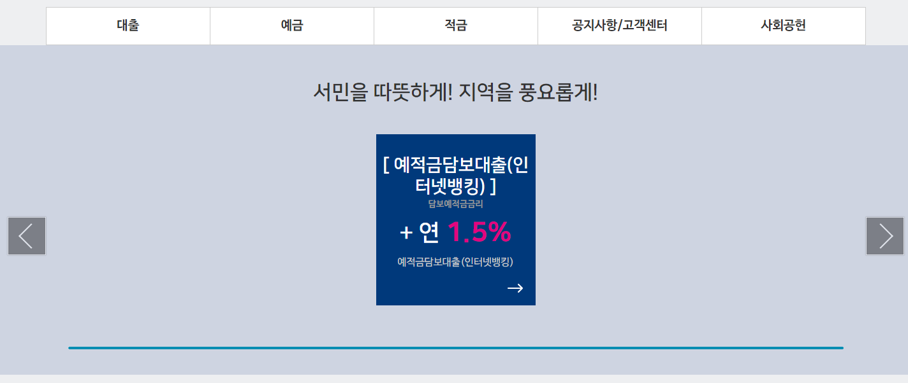
상세 진단 결과
저축은행 | 담당자 | 개발계 처리현황 | 운영계 처리현황 | 에스앤씨랩 | 담당자 | 개선확인현황
엠에스저축은행
https://www.mssb.co.kr/main.act
5. (텍스트 콘텐츠의 명도 대비) 텍스트 콘텐츠와 배경 간의 명도 대비는 4.5대 1 이상이어야 한다.
5-2 일반 텍스트의 경우 텍스트의 크기가 18pt 이상, 또는 굵은 14pt 이상의 텍스트가 3:1을 만족하지 않은 경우
텍스트(#e3047f)와 배경(#00397B) 간 명도대비가 2.5:1로 최소 명도대비 기준을 충족하지 않음
명도대비 기준을 충족하도록 텍스트 색상을 변경해야 함
엠에스저축은행-1

Slide 2
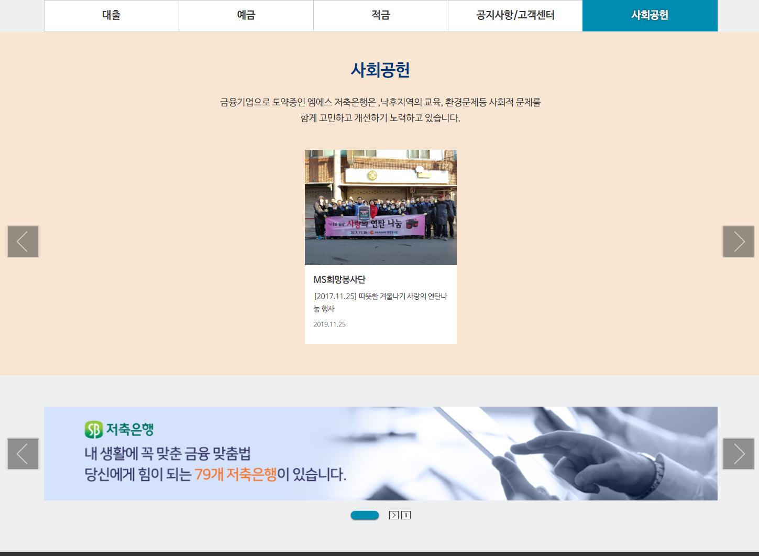
상세 진단 결과
저축은행 | 담당자 | 개발계 처리현황 | 운영계 처리현황 | 에스앤씨랩 | 담당자 | 개선확인현황
엠에스저축은행
https://www.mssb.co.kr/main.act
1. (적절한 대체 텍스트 제공) 텍스트 아닌 콘텐츠는 그 의미나 용도를 이해할 수 있도록 대체 텍스트를 제공해야 한다.
1-2 불릿이나 배경이미지 등 의미 없는 이미지에 alt 속성을 제공하지 않거나 공백이 아닌 불필요한 대체 텍스트를 제공한 경우
장식 등 심미적 효과를 위한 이미지에는 대체 텍스트를 생략하고 공백 문자를 제공해야 함
문제점
<img src="/view/comm/file/fileView.jsp?FILE=209_conb_1067933622021454152443.jpg&amp;DSTC1=conb" alt="[2021.11.04] 따뜻한 겨울나기 사랑의 연탄나눔 행사">
개선 방안
<img src="/view/comm/file/fileView.jsp?FILE=209_conb_1067933622021454152443.jpg&amp;DSTC1=conb" alt="">
엠에스저축은행-2

Slide 3
상세 진단 결과
저축은행 | 담당자 | 개발계 처리현황 | 운영계 처리현황 | 에스앤씨랩 | 담당자 | 개선확인현황
엠에스저축은행
https://www.mssb.co.kr/main.act
5. (텍스트 콘텐츠의 명도 대비) 텍스트 콘텐츠와 배경 간의 명도 대비는 4.5대 1 이상이어야 한다.
5-3 이미지 텍스트의 경우 폰트 종류와 상관없이 14pt 크기에 해당하는 18.66px 미만인 경우 4.5:1 이상을 만족하지 않은 경우나, 18.66px 이상인 경우 3:1 이상을 만족하지 않은 경우(굵은 14pt 기준은 적용하지 않음)
이미지 텍스트(#F37524)와 배경(#D3E1FB) 간 명도대비가 2.2:1로 최소 명도대비 기준을 충족하지 않음
명도대비 기준을 충족하도록 텍스트 색상을 변경해야 함
엠에스저축은행-3

Slide 4
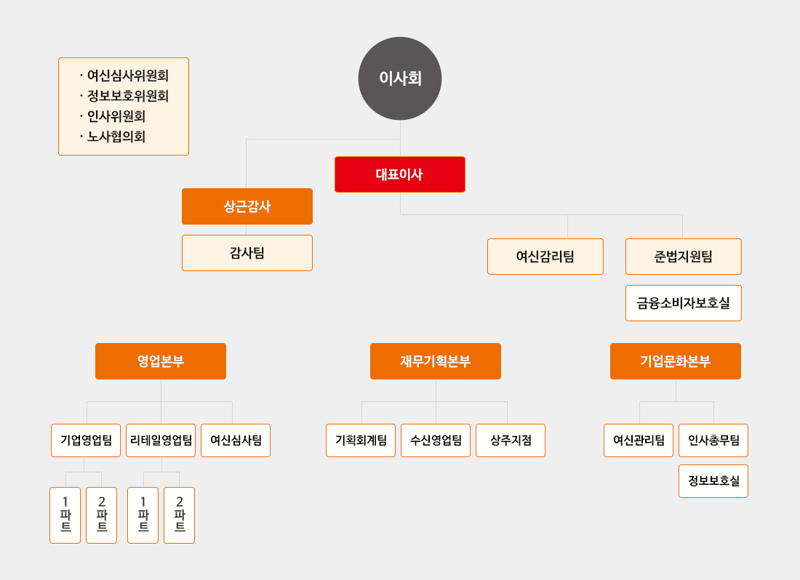
상세 진단 결과
저축은행 | 담당자 | 개발계 처리현황 | 운영계 처리현황 | 에스앤씨랩 | 담당자 | 개선확인현황
은행소개 > 조직도
https://www.mssb.co.kr/209_BnkList_011.act
1. (적절한 대체 텍스트 제공) 텍스트 아닌 콘텐츠는 그 의미나 용도를 이해할 수 있도록 대체 텍스트를 제공해야 한다.
1-1 <img>,<input type="image"> 등 이미지 요소에 대해 alt 속성을 제공하지 않거나 alt속성은 선언되었으나 그 내용이 img의 내용을 대체할 수 없는 경우 그리고 오타로 표기되어 의미가 변경된 경우
이미지가 전달하고자 하는 정보와 동등한 수준의 설명을 대체 텍스트로 제공해야 함
이미지에 표현되어 있는 정보가 복잡한 경우, IR 기법으로 대체 텍스트(숨김 텍스트)를 제공하는 것이 바람직함
개선 방안
<li>기업문화본부
<ul>
<li>여신관리팀</li>
<li>인사총무팀</li>
<li>정보보호실</li>
</ul>
</li>
</ul>
</li>
</ul>
</li>
</ul>
<ul>
<li>여신심사위원회</li>
<li>정보보호위원회</li>
  <li>인사위원회</li>
  <li>노사협의회</li>
</ul>
</div>
</div>
엠에스저축은행-4

Slide 5
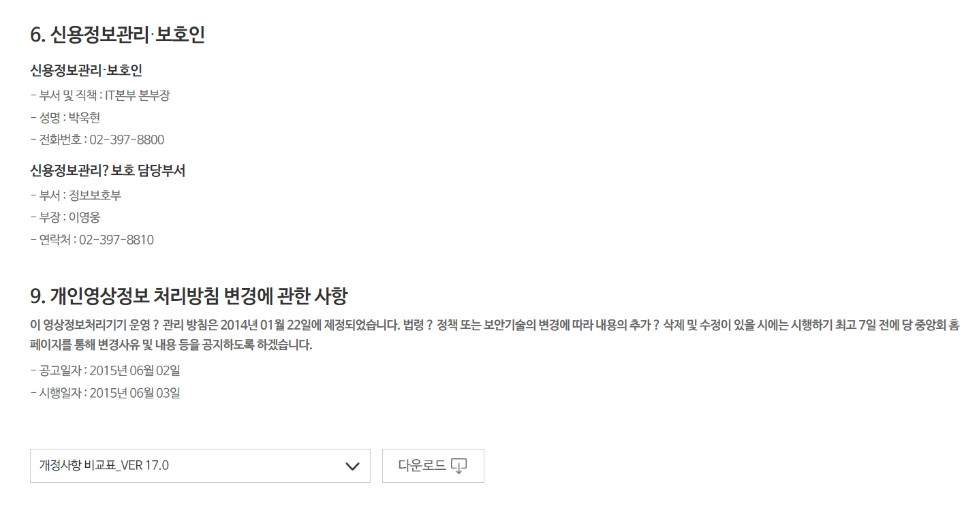
상세 진단 결과
저축은행 | 담당자 | 개발계 처리현황 | 운영계 처리현황 | 에스앤씨랩 | 담당자 | 개선확인현황
신용정보활용체제
https://yjbank.ibs.fsb.or.kr/CstPrviInfoIbs_002.act
16. (적절한 링크 텍스트) 링크 텍스트는 용도나 목적을 이해할 수 있도록 제공해야 한다.
16-1 목적이나 용도를 알기 어려운 링크 텍스트를 제공한 경우
<span>에 제공된 title은 스크린 리더가 인식하지 못함
링크 텍스트를 정확한 내용으로 제공하여 보조 기술 사용자도 동등한 정보를 전달받을 수 있도록 해야 함
문제점
<a href="" class="btn-style01">
<span class="download" title="선택한 신용정보활용체제 다운로드">다운로드</span>
</a>
개선 방안
<a href="" class="btn-style01" title="선택한 신용정보활용체제">
<span class="download">다운로드</span>
</a>
영진저축은행-1

Slide 6
상세 진단 결과
저축은행 | 담당자 | 개발계 처리현황 | 운영계 처리현황 | 에스앤씨랩 | 담당자 | 개선확인현황
신용정보활용체제
https://yegaram.ibs.fsb.or.kr/CstPrviInfoIbs_002.act
16. (적절한 링크 텍스트) 링크 텍스트는 용도나 목적을 이해할 수 있도록 제공해야 한다.
16-1 목적이나 용도를 알기 어려운 링크 텍스트를 제공한 경우
<span>에 제공된 title은 스크린 리더가 인식하지 못함
링크 텍스트를 정확한 내용으로 제공하여 보조 기술 사용자도 동등한 정보를 전달받을 수 있도록 해야 함
문제점
<a href="" class="btn-style01">
<span class="download" title="선택한 신용정보활용체제 다운로드">다운로드</span>
</a>
개선 방안
<a href="" class="btn-style01" title="선택한 신용정보활용체제">
<span class="download">다운로드</span>
</a>
예가람저축은행-1

Slide 7
상세 진단 결과
저축은행 | 담당자 | 개발계 처리현황 | 운영계 처리현황 | 에스앤씨랩 | 담당자 | 개선확인현황
신용정보활용체제
https://ok.ibs.fsb.or.kr/CstPrviInfoIbs_002.act
16. (적절한 링크 텍스트) 링크 텍스트는 용도나 목적을 이해할 수 있도록 제공해야 한다.
16-1 목적이나 용도를 알기 어려운 링크 텍스트를 제공한 경우
<span>에 제공된 title은 스크린 리더가 인식하지 못함
링크 텍스트를 정확한 내용으로 제공하여 보조 기술 사용자도 동등한 정보를 전달받을 수 있도록 해야 함
문제점
<a href="" class="btn-style01">
<span class="download" title="선택한 신용정보활용체제 다운로드">다운로드</span>
</a>
개선 방안
<a href="" class="btn-style01" title="선택한 신용정보활용체제">
<span class="download">다운로드</span>
</a>
오케이저축은행-1

Slide 8


상세 진단 결과
저축은행 | 담당자 | 개발계 처리현황 | 운영계 처리현황 | 에스앤씨랩 | 담당자 | 개선확인현황
은행소개 > 경영공시 > 경영공시
https://www.o2banking.com/BnkPbnfList_001.act
16. (적절한 링크 텍스트) 링크 텍스트는 용도나 목적을 이해할 수 있도록 제공해야 한다.
16-1 목적이나 용도를 알기 어려운 링크 텍스트를 제공한 경우
스크린리더로 'BnkPbnfList_001.act'가 출력됨.
링크 요소에 텍스트 또는 이름을 제공하여 보조 기술 사용자도 동등한 정보를 전달받을 수 있도록 해야 함
문제점
<li class="next arrow">
<a href="#" onclick="jstlPagingFuc('BnkPbnfList_001.act', $('#FSB_pagingTagHtml'),51,61,6,6,'CTGR_NO|SEARCHTEXT');"></a>
</li>
개선 방안
<li class="next arrow">
<a href="#" onclick="jstlPagingFuc('BnkPbnfList_001.act', $('#FSB_pagingTagHtml'),51,61,6,6,'CTGR_NO|SEARCHTEXT');" title="다음"></a>
</li>
오투저축은행-1

Slide 9
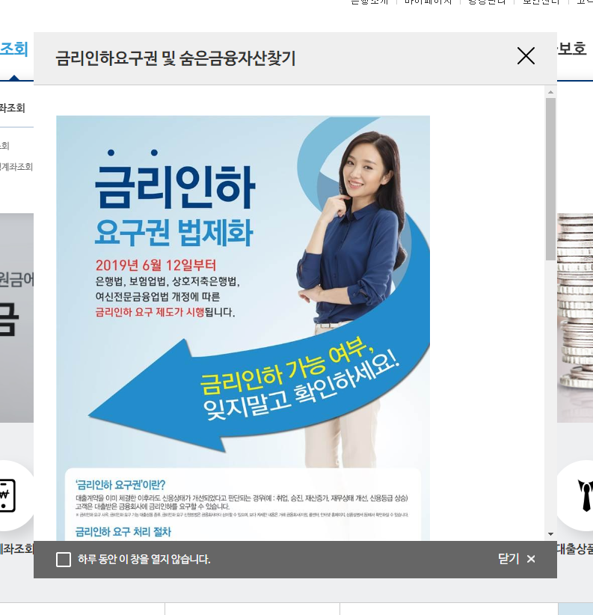
상세 진단 결과
저축은행 | 담당자 | 개발계 처리현황 | 운영계 처리현황 | 에스앤씨랩 | 담당자 | 개선확인현황
우리저축은행
https://www.wooleebank.co.kr/main.act
1. (적절한 대체 텍스트 제공) 텍스트 아닌 콘텐츠는 그 의미나 용도를 이해할 수 있도록 대체 텍스트를 제공해야 한다.
1-1 <img>,<input type="image"> 등 이미지 요소에 대해 alt 속성을 제공하지 않거나 alt속성은 선언되었으나 그 내용이 img의 내용을 대체할 수 없는 경우 그리고 오타로 표기되어 의미가 변경된 경우
이미지가 전달하고자 하는 정보와 동등한 수준의 설명을 대체 텍스트로 제공해야 함.
이미지에 표현되어 있는 정보가 복잡한 경우, IR 기법으로 대체 텍스트(숨김 텍스트)를 제공하는 것이 바람직함
콘텐츠 내용을 숨김 텍스트로 제공하기 어려운 경우 이미지를 문자가 포함된 PDF로 저장하여 첨부파일로 대체 제공할 수 있음
우리저축은행-1

Slide 10
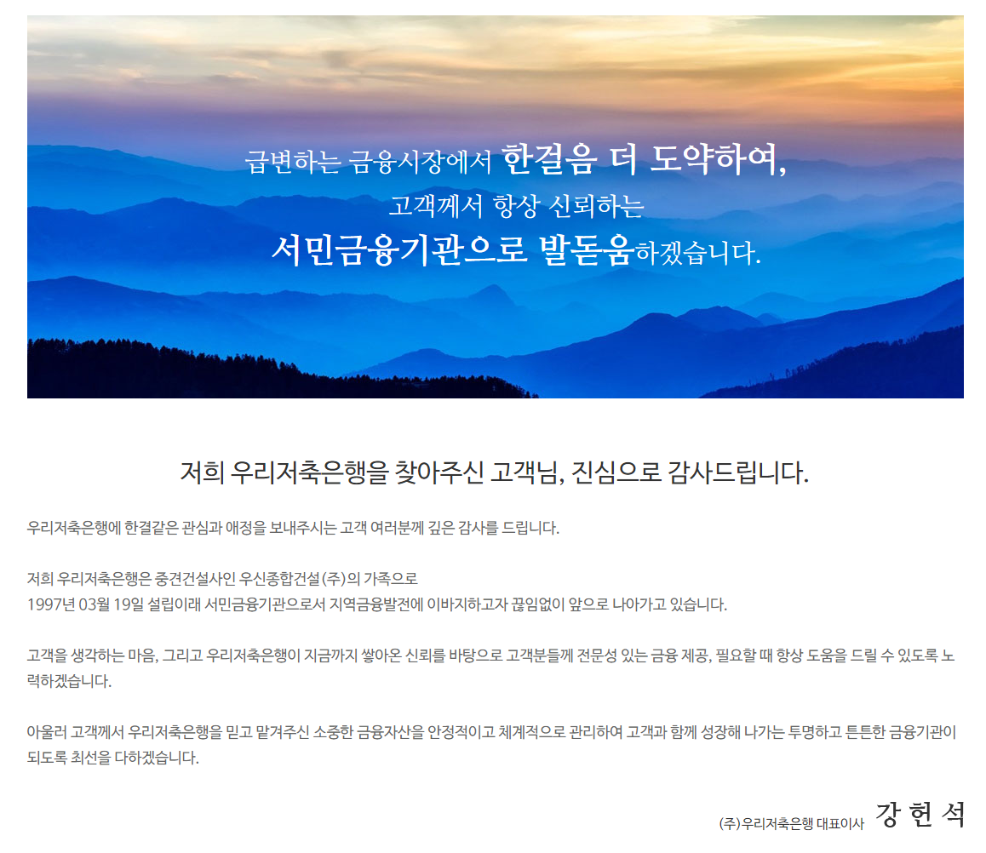
상세 진단 결과
저축은행 | 담당자 | 개발계 처리현황 | 운영계 처리현황 | 에스앤씨랩 | 담당자 | 개선확인현황
은행소개 > CEO인사말
https://www.wooleebank.co.kr/120_BnkList_010.act
1. (적절한 대체 텍스트 제공) 텍스트 아닌 콘텐츠는 그 의미나 용도를 이해할 수 있도록 대체 텍스트를 제공해야 한다.
1-2 불릿이나 배경이미지 등 의미 없는 이미지에 alt 속성을 제공하지 않거나 공백이 아닌 불필요한 대체 텍스트를 제공한 경우
이미지 요소 전·후에 제공된 텍스트를 통해 이미지에서 전달하고자 하는 정보를 충분히 파악할 수 있으므로 대체 텍스트 속성을 빈 값으로 제공해야 함
문제점
<div class="ceo-sign">
(주)우리저축은행 대표이사 &nbsp;&nbsp;&nbsp;<img src="/img/hss_companycontent/woolee_content/img_ceosign.png" alt="우리저축은행 대표이사 강헌석">
</div>
개선 방안
<div class="ceo-sign">
(주)우리저축은행 대표이사 &nbsp;&nbsp;&nbsp;<img src="/img/hss_companycontent/woolee_content/img_ceosign.png" alt="강헌석">
</div>
우리저축은행-2

Slide 11
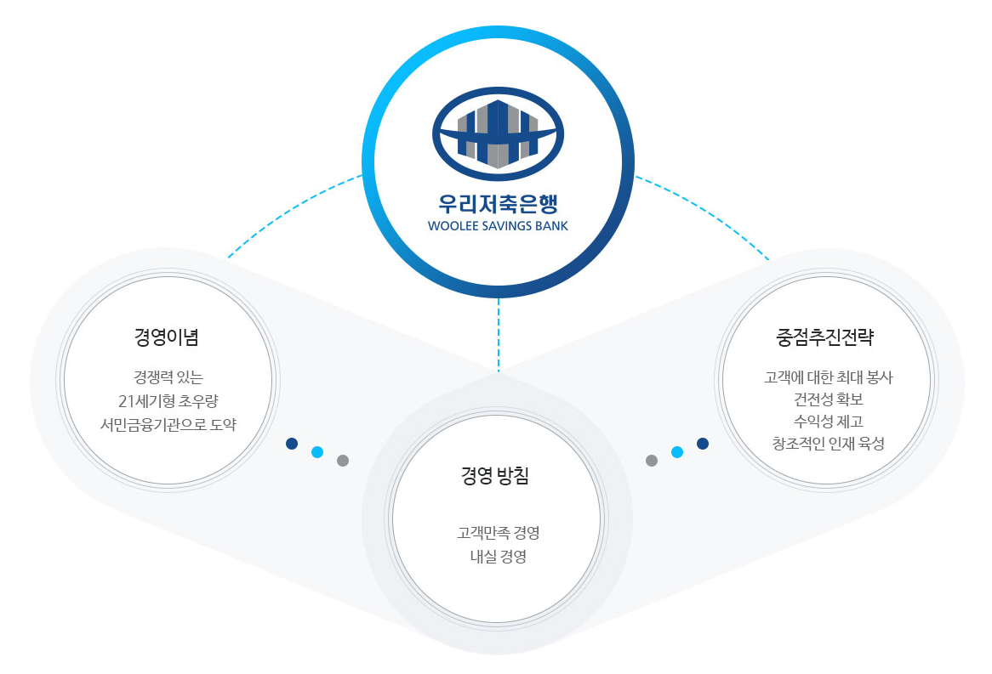
상세 진단 결과
저축은행 | 담당자 | 개발계 처리현황 | 운영계 처리현황 | 에스앤씨랩 | 담당자 | 개선확인현황
은행소개 > 경영이념
https://www.wooleebank.co.kr/120_BnkList_012.act
1. (적절한 대체 텍스트 제공) 텍스트 아닌 콘텐츠는 그 의미나 용도를 이해할 수 있도록 대체 텍스트를 제공해야 한다.
1-1 <img>,<input type="image"> 등 이미지 요소에 대해 alt 속성을 제공하지 않거나 alt속성은 선언되었으나 그 내용이 img의 내용을 대체할 수 없는 경우 그리고 오타로 표기되어 의미가 변경된 경우
이미지가 전달하고자 하는 정보와 동등한 수준의 설명을 대체 텍스트로 제공해야 함
이미지에 표현되어 있는 정보가 복잡한 경우, IR 기법으로 대체 텍스트(숨김 텍스트)를 제공하는 것이 바람직함
문제점
<p class="ethics-img-pc">
<img src="/img/hss_companycontent/woolee_content/ethic_pc.jpg" alt="경영이념">
</p>
개선 방안
<p class="ethics-img-pc">
<img src="/img/hss_companycontent/woolee_content/ethic_pc.jpg" alt="아래내용 참조">
</p>
<div class="tts">
<h4>우리저축은행</h4>
<ul>
<li>경영이념
<span>경쟁력있는 21세기형 초우량 서민금융기관으로 도약</span>
</li>
... 이하 중략. 이미지 텍스트에 모든 정보를 구조적으로 마크업하여 제공해야 함 ...
우리저축은행-3

Slide 12
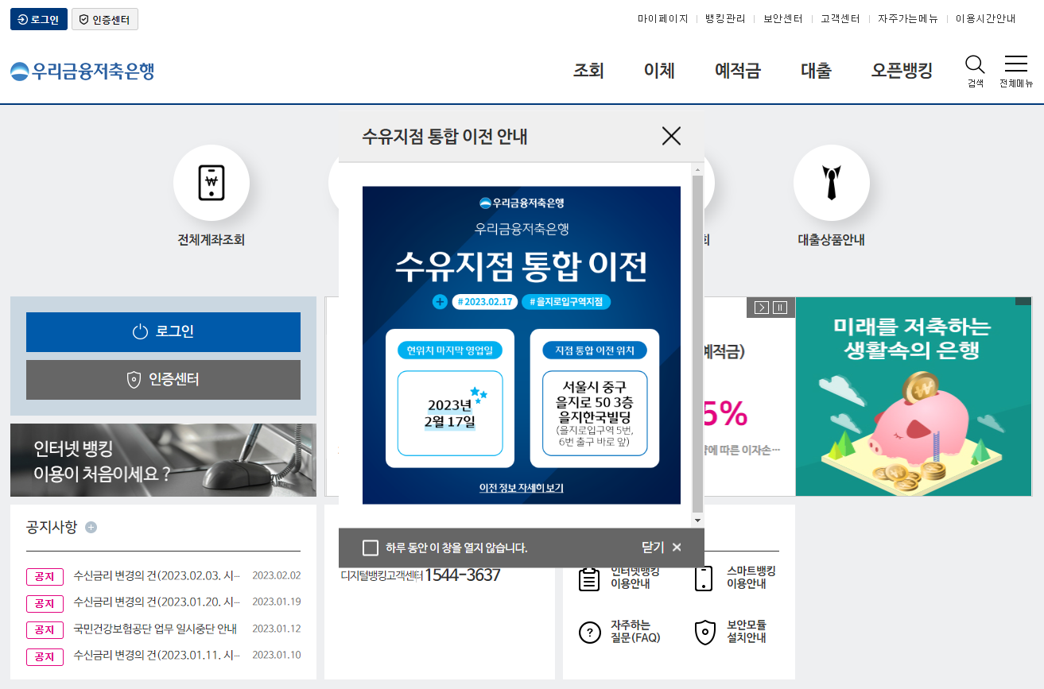
상세 진단 결과
저축은행 | 담당자 | 개발계 처리현황 | 운영계 처리현황 | 에스앤씨랩 | 담당자 | 개선확인현황
우리금융저축은행
https://woori.ibs.fsb.or.kr/main.act
1. (적절한 대체 텍스트 제공) 텍스트 아닌 콘텐츠는 그 의미나 용도를 이해할 수 있도록 대체 텍스트를 제공해야 한다.
1-1 <img>,<input type="image"> 등 이미지 요소에 대해 alt 속성을 제공하지 않거나 alt속성은 선언되었으나 그 내용이 img의 내용을 대체할 수 없는 경우 그리고 오타로 표기되어 의미가 변경된 경우
이미지가 전달하고자 하는 정보와 동등한 수준의 설명을 대체 텍스트로 제공해야 함
문제점
<a href="https://woori.ibs.fsb.or.kr/UifNoti0200.act?NTCE_NO=17060">
<img alt="" src="/view/comm/file/fileView.jsp?FILE=CKEDT_20230102130200014&amp;DSTC1=ckedt" style="width: 400px; height: 400px;">
</a>
개선 방안
<a href="https://woori.ibs.fsb.or.kr/UifNoti0200.act?NTCE_NO=17060">
<img alt="우리금융저축은행 수유지점 통합 이전 정보 자세히보기" src="/view/comm/file/fileView.jsp?FILE=CKEDT_20230102130200014&amp;DSTC1=ckedt" style="width: 400px; height: 400px;">
</a>
우리금융저축은행-1

Slide 13
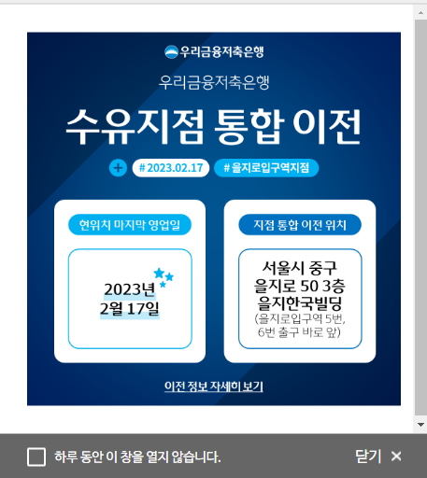
상세 진단 결과
저축은행 | 담당자 | 개발계 처리현황 | 운영계 처리현황 | 에스앤씨랩 | 담당자 | 개선확인현황
우리금융저축은행
https://woori.ibs.fsb.or.kr/main.act
5. (텍스트 콘텐츠의 명도 대비) 텍스트 콘텐츠와 배경 간의 명도 대비는 4.5대 1 이상이어야 한다.
5-3 이미지 텍스트의 경우 폰트 종류와 상관없이 14pt 크기에 해당하는 18.66px 미만인 경우 4.5:1 이상을 만족하지 않은 경우나, 18.66px 이상인 경우 3:1 이상을 만족하지 않은 경우(굵은 14pt 기준은 적용하지 않음)
이미지 텍스트(#FFFFFF)와 배경(#00B0F0) 간 명도대비가 2.5:1로 최소 명도대비 기준을 충족하지 않음
명도대비 기준을 충족하도록 텍스트 색상을 변경해야 함
우리금융저축은행-2

Slide 14
상세 진단 결과
저축은행 | 담당자 | 개발계 처리현황 | 운영계 처리현황 | 에스앤씨랩 | 담당자 | 개선확인현황
신용정보활용체제
https://woori.ibs.fsb.or.kr/CstPrviInfoIbs_002.act
16. (적절한 링크 텍스트) 링크 텍스트는 용도나 목적을 이해할 수 있도록 제공해야 한다.
16-1 목적이나 용도를 알기 어려운 링크 텍스트를 제공한 경우
<span>에 제공된 title은 스크린 리더가 인식하지 못함
링크 텍스트를 정확한 내용으로 제공하여 보조 기술 사용자도 동등한 정보를 전달받을 수 있도록 해야 함
문제점
<a href="" class="btn-style01">
<span class="download" title="선택한 신용정보활용체제 다운로드">다운로드</span>
</a>
개선 방안
<a href="" class="btn-style01" title="선택한 신용정보활용체제">
<span class="download">다운로드</span>
</a>
우리금융저축은행-3

Slide 15
상세 진단 결과
저축은행 | 담당자 | 개발계 처리현황 | 운영계 처리현황 | 에스앤씨랩 | 담당자 | 개선확인현황
신용정보활용체제
https://unionsb.ibs.fsb.or.kr/CstPrviInfoIbs_002.act
16. (적절한 링크 텍스트) 링크 텍스트는 용도나 목적을 이해할 수 있도록 제공해야 한다.
16-1 목적이나 용도를 알기 어려운 링크 텍스트를 제공한 경우
<span>에 제공된 title은 스크린 리더가 인식하지 못함
링크 텍스트를 정확한 내용으로 제공하여 보조 기술 사용자도 동등한 정보를 전달받을 수 있도록 해야 함
문제점
<a href="" class="btn-style01">
<span class="download" title="선택한 신용정보활용체제 다운로드">다운로드</span>
</a>
개선 방안
<a href="" class="btn-style01" title="선택한 신용정보활용체제">
<span class="download">다운로드</span>
</a>
유니온저축은행-1

Slide 16
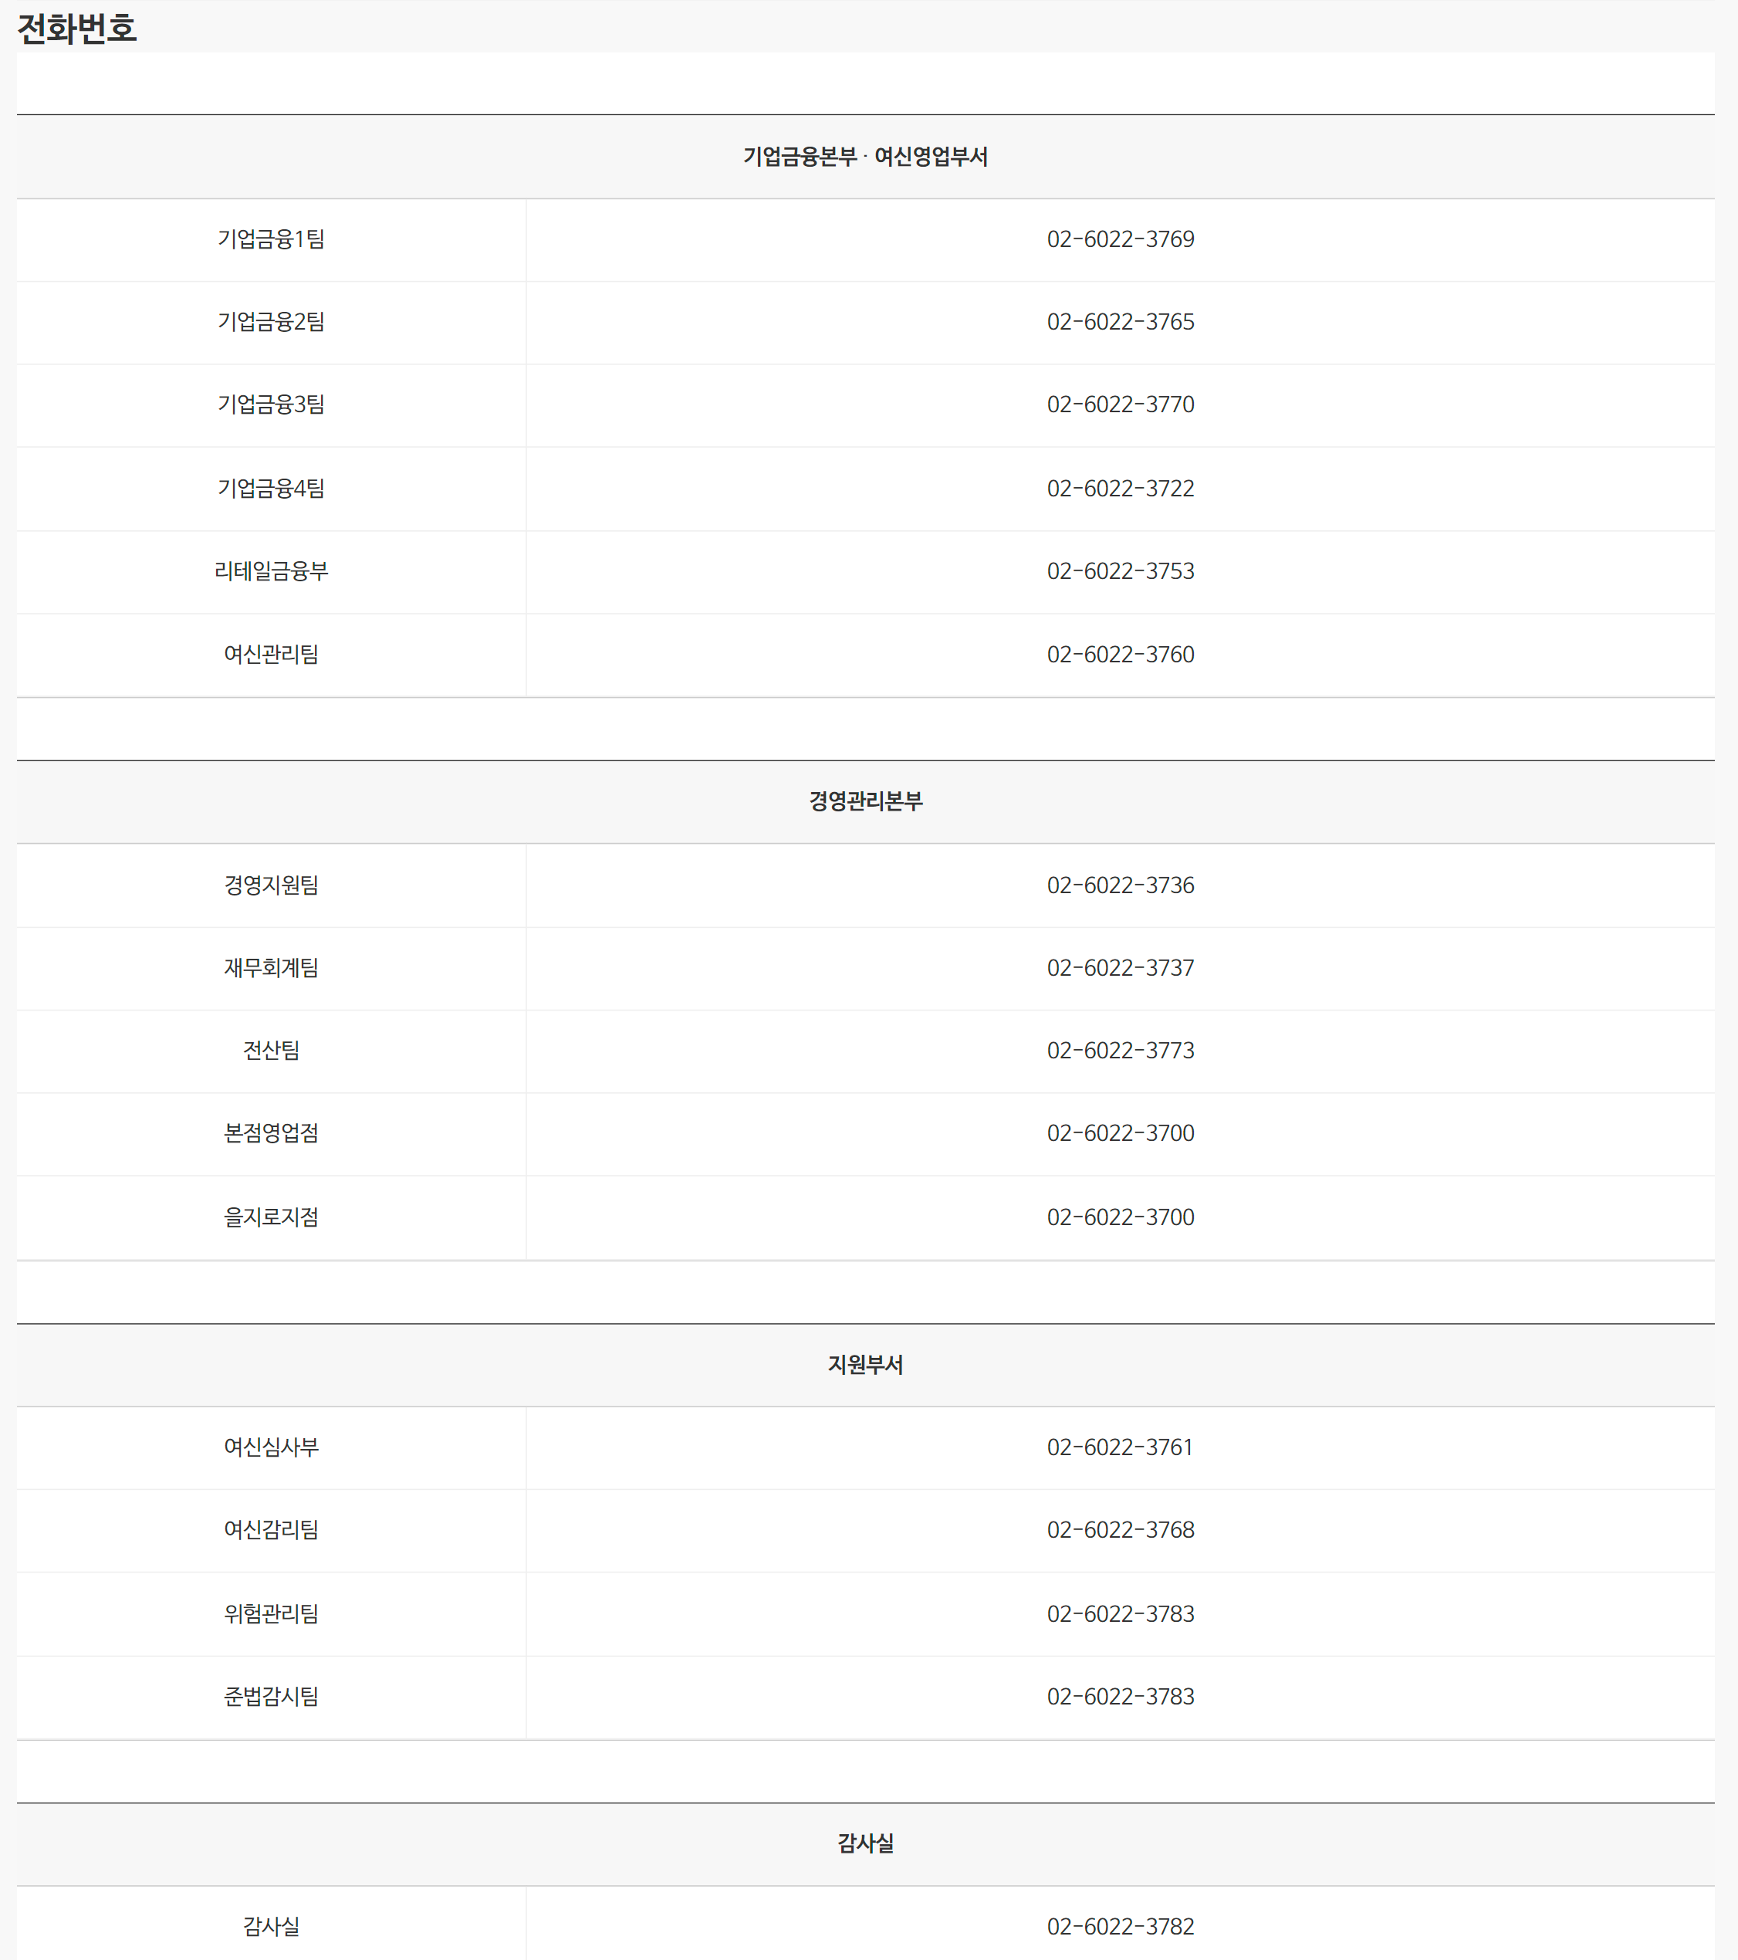
상세 진단 결과
저축은행 | 담당자 | 개발계 처리현황 | 운영계 처리현황 | 에스앤씨랩 | 담당자 | 개선확인현황
은행소개 > 조직도
https://www.yuantasavings.co.kr/036_BnkList_011.act
20. (표의 구성) 표는 이해하기 쉽게 구성해야 한다.
20-2 표의 제목과 요약정보가 불충분하거나 적절하게 제공되지 않은 경우
표의 제목으로 헤더 셀에 대한 요약 대신 표를 통해 전달하고자 하는 총체적인 정보를 설명할 수 있는 내용을 제공해야 함
문제점
<table class="table-style01">
<caption class="sr-only">전화번호표이며 여신영업본부 항목이 있습니다.</caption>
<table class="table-style01">
<caption class="sr-only">전화번호표이며 경영관리본부 항목이 있습니다.</caption>
<table class="table-style01">
<caption class="sr-only">전화번호표이며 지원부서 항목이 있습니다.</caption>
<table class="table-style01">
<caption class="sr-only">전화번호표이며 감사실 항목이 있습니다.</caption>
유안타저축은행-1

Slide 17
상세 진단 결과
은행소개 > 조직도
https://www.yuantasavings.co.kr/036_BnkList_011.act
20. (표의 구성) 표는 이해하기 쉽게 구성해야 한다.
20-2 표의 제목과 요약정보가 불충분하거나 적절하게 제공되지 않은 경우
개선 방안
<table class="table-style01">
<caption class="sr-only">기업금융본부 · 여신영업부서 전화번호 목록</caption>
<table class="table-style01">
<caption class="sr-only">경영관리본부 전화번호 목록</caption>
<table class="table-style01">
<caption class="sr-only">지원부서 전화번호 목록</caption>
<table class="table-style01">
<caption class="sr-only">감사실 전화번호</caption>
유안타저축은행-1

Slide 18
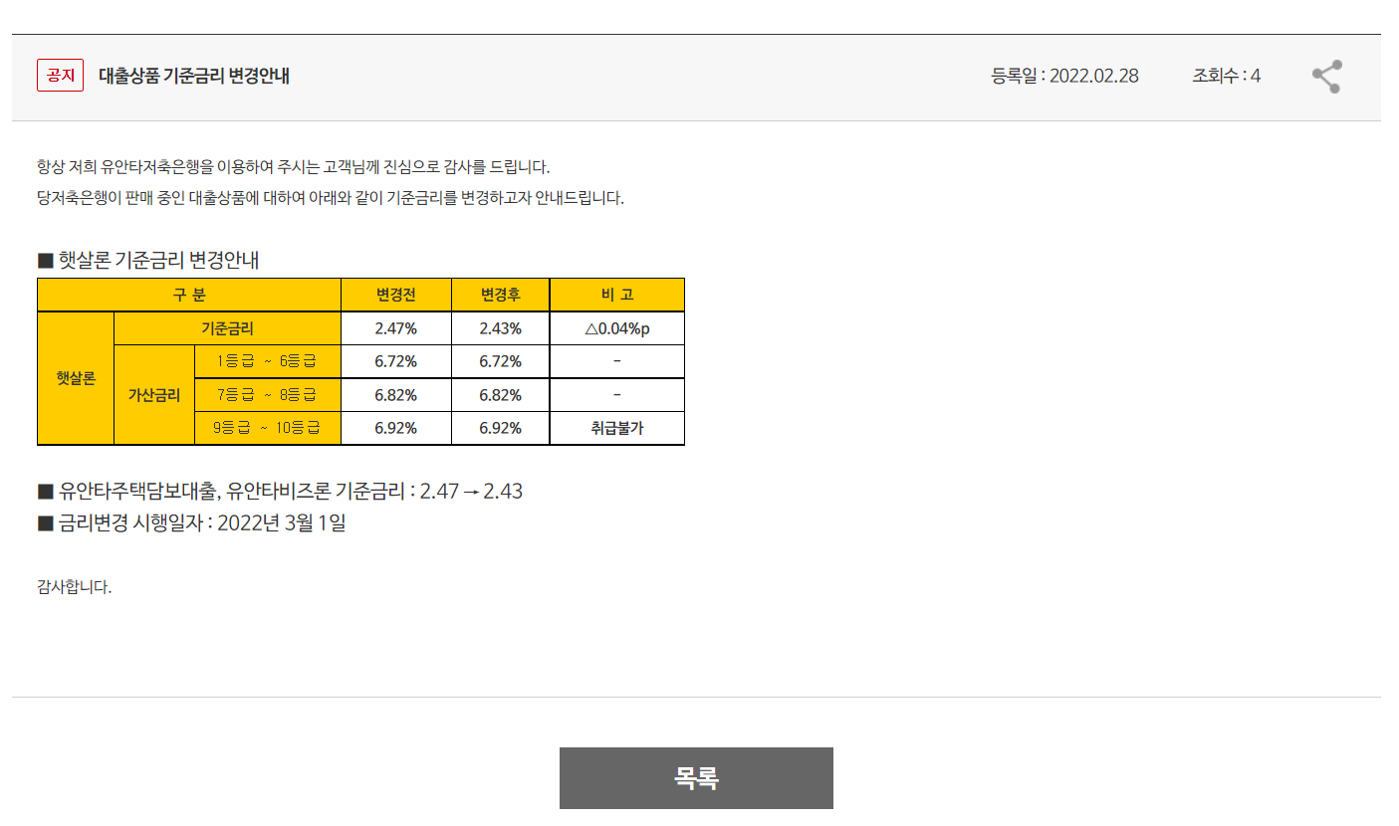
상세 진단 결과
저축은행 | 담당자 | 개발계 처리현황 | 운영계 처리현황 | 에스앤씨랩 | 담당자 | 개선확인현황
은행소개 > 공지사항 > 상세
https://www.yuantasavings.co.kr/CstInfo_001.act
20. (표의 구성) 표는 이해하기 쉽게 구성해야 한다.
20-3 제목 셀과 내용 셀을 구분하지 않거나 잘못 구분한 경우
데이터의 제목에 해당하는 정보는 제목 요소(<th>)로 마크업해야 스크린 리더 사용자가 표의 구조를 이해할 수 있음
제목 셀에 scope 속성을 선언하여 스크린 리더 사용자가 데이터 셀에 포함된 정보의 의미를 이해할 수 있도록 해야 함
문제점
<table border="0" cellpadding="0" cellspacing="0" style="...">
<tbody>
<tr>
<td colspan="3" style="...">
개선 방안
<table border="0" cellpadding="0" cellspacing="0" style="...">
<caption class="sr-only">햇살론 기준금리 변경안내</caption>
<tbody>
<tr>
<th scope="col" colspan="3" style="...">
유안타저축은행-2

Slide 19
상세 진단 결과
저축은행 | 담당자 | 개발계 처리현황 | 운영계 처리현황 | 에스앤씨랩 | 담당자 | 개선확인현황
은행소개 > 공지사항 > 목록
https://www.yuantasavings.co.kr/CstList_002.act
16. (적절한 링크 텍스트) 링크 텍스트는 용도나 목적을 이해할 수 있도록 제공해야 한다.
16-1 목적이나 용도를 알기 어려운 링크 텍스트를 제공한 경우
스크린리더로 'CstList_002.act'가 출력됨.
링크 요소에 텍스트 또는 이름을 제공하여 보조 기술 사용자도 동등한 정보를 전달받을 수 있도록 해야 함
문제점
<li class="next arrow">
<a href="#" onclick="jstlPagingFuc('CstList_002.act', $('#FSB_pagingTagHtml'),51,61,6,6,'CTGR_NO|SELSEARCH|SEARCHTEXT');"></a>
</li>
개선 방안
<li class="next arrow">
<a href="#" onclick="jstlPagingFuc('CstList_002.act', $('#FSB_pagingTagHtml'),51,61,6,6,'CTGR_NO|SELSEARCH|SEARCHTEXT');" title="다음"></a>
</li>
유안타저축은행-3

Slide 20
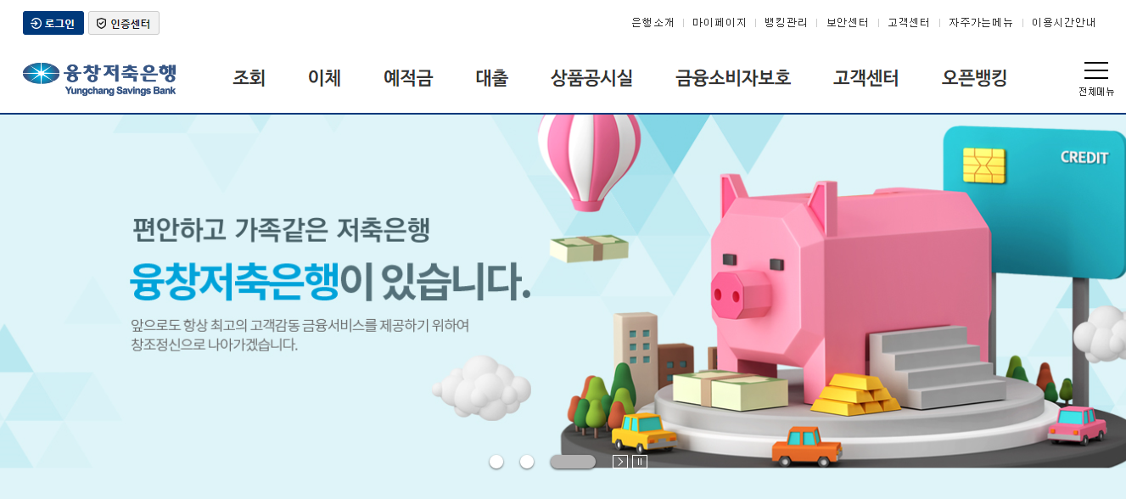
상세 진단 결과
저축은행 | 담당자 | 개발계 처리현황 | 운영계 처리현황 | 에스앤씨랩 | 담당자 | 개선확인현황
융창저축은행
https://www.ycbank.co.kr/main.act
5. (텍스트 콘텐츠의 명도 대비) 텍스트 콘텐츠와 배경 간의 명도 대비는 4.5대 1 이상이어야 한다.
5-3 이미지 텍스트의 경우 폰트 종류와 상관없이 14pt 크기에 해당하는 18.66px 미만인 경우 4.5:1 이상을 만족하지 않은 경우나, 18.66px 이상인 경우 3:1 이상을 만족하지 않은 경우(굵은 14pt 기준은 적용하지 않음)
이미지 텍스트(#01A3DB)와 배경(#DFF4F9) 간 명도대비가 2.5:1로 최소 명도대비 기준을 충족하지 않음
명도대비 기준을 충족하도록 텍스트 색상을 변경해야 함
융창 저축은행 슬라이드 이미지 공통
융창저축은행-1

Slide 21
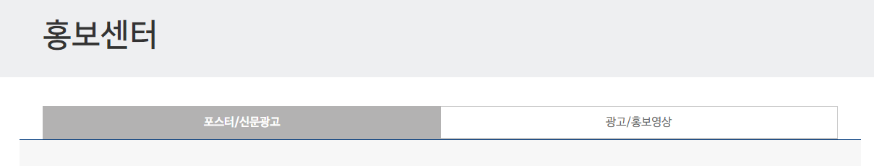
상세 진단 결과
저축은행 | 담당자 | 개발계 처리현황 | 운영계 처리현황 | 에스앤씨랩 | 담당자 | 개선확인현황
은행소개 > 홍보센터 > 홍보자료실
https://www.ycbank.co.kr/BnkPursList_002.act
5. (텍스트 콘텐츠의 명도 대비) 텍스트 콘텐츠와 배경 간의 명도 대비는 4.5대 1 이상이어야 한다.
5-2 일반 텍스트의 경우 텍스트의 크기가 18pt 이상, 또는 굵은 14pt 이상의 텍스트가 3:1을 만족하지 않은 경우
텍스트(#FFFFFF)와 배경(#B3B2B2) 간 명도대비가 2.1:1로 최소 명도대비 기준을 충족하지 않음
명도대비 기준을 충족하도록 텍스트 색상을 변경해야 함
공고/홍보영상 탭 UI 공통
융창저축은행-2

Slide 22
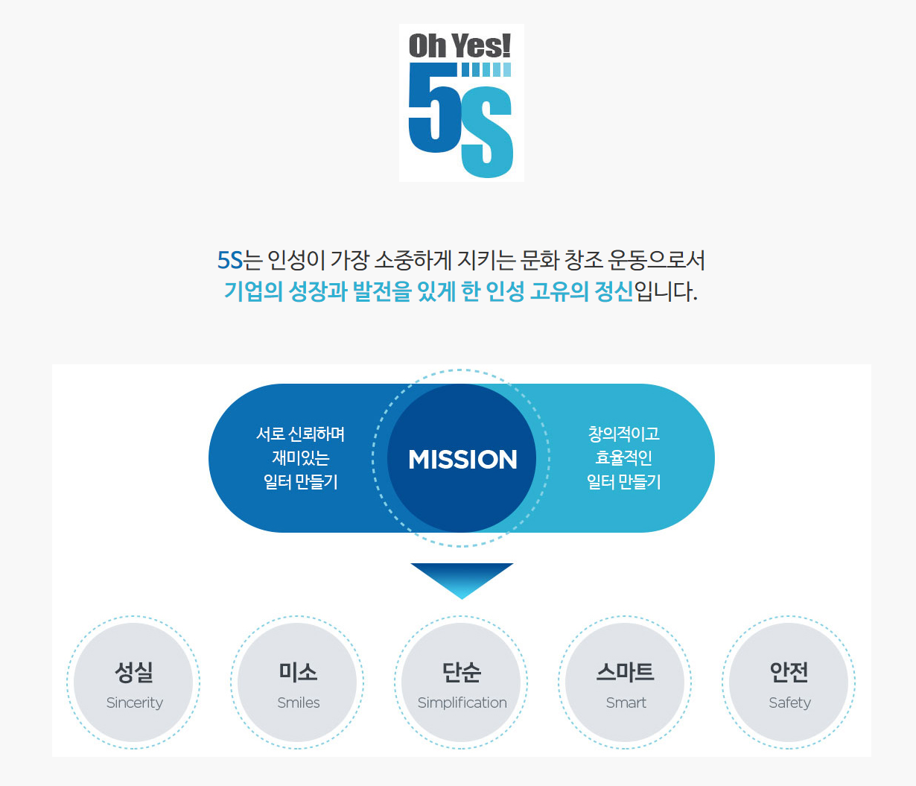
상세 진단 결과
저축은행 | 담당자 | 개발계 처리현황 | 운영계 처리현황 | 에스앤씨랩 | 담당자 | 개선확인현황
은행소개 > 기업문화
https://www.insungsavingsbank.co.kr/151_BnkList_014.act
5. (텍스트 콘텐츠의 명도 대비) 텍스트 콘텐츠와 배경 간의 명도 대비는 4.5대 1 이상이어야 한다.
5-3 이미지 텍스트의 경우 폰트 종류와 상관없이 14pt 크기에 해당하는 18.66px 미만인 경우 4.5:1 이상을 만족하지 않은 경우나, 18.66px 이상인 경우 3:1 이상을 만족하지 않은 경우(굵은 14pt 기준은 적용하지 않음)
이미지 텍스트(#FFFFFF)와 배경(#30B0D3) 간 명도대비가 2.5:1로 최소 명도대비 기준을 충족하지 않음
명도대비 기준을 충족하도록 배경색을 변경하거나 텍스트에 명도대비 기준을 충족하는 그림자 또는 윤곽선을 제공해야 함
인성저축은행-3

